Slide 1
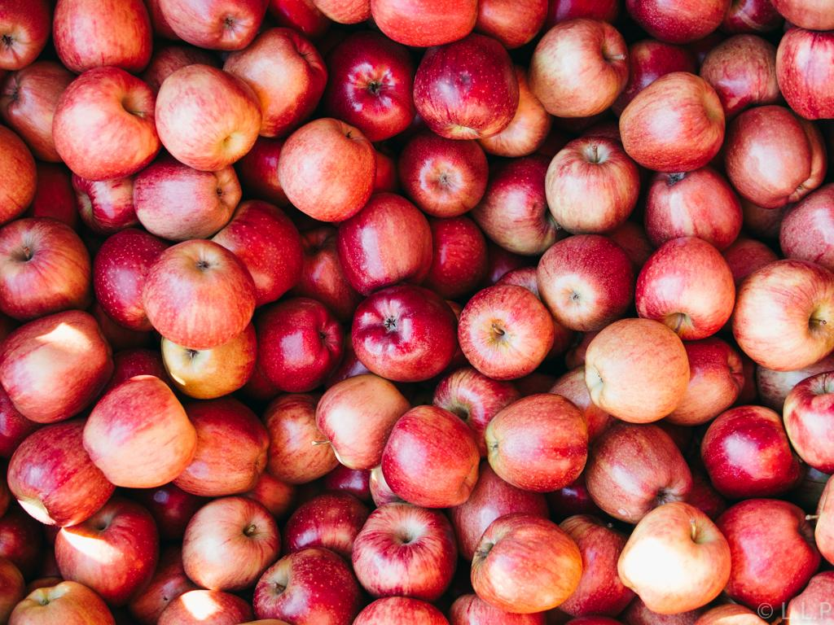
SORTOWNIA JABŁEK
Które jabłko wybrać?
Cel biznesowy: Sad. Sortownia jabłek służąca do podziału ich na określony użytek/sprzedaż.
Dżem, cydr, sprzedaż detaliczna, soki.
gold_diggers

Slide 2

O zbiorze
Cały zbiór zawiera 44 406 zdjęć owoców o różnej rozdzielczości. Wszystkie zdjęcia są na jednorodnym tle, lecz przy robieniu zdjęć były brane pod uwagę różne oświetlenia.
W naszym projekcie zajęliśmy się tylko jabłkami, których jest 6 rodzajów. Zdjęć jabłek w podanym zbiorze jest 6161.

Slide 3
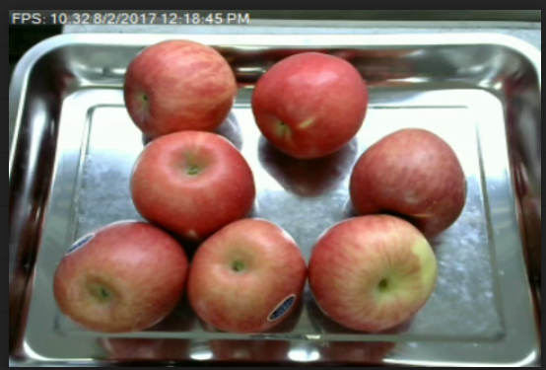
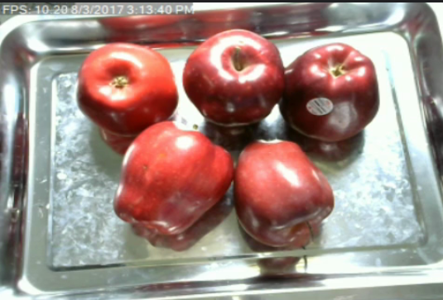
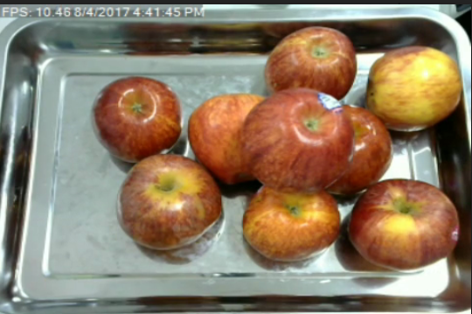
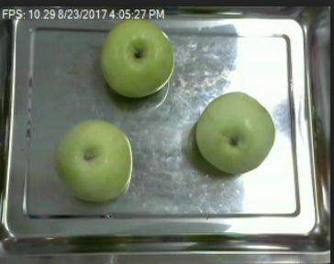
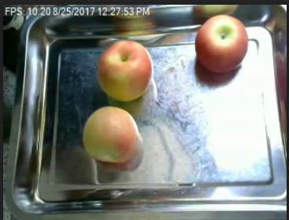
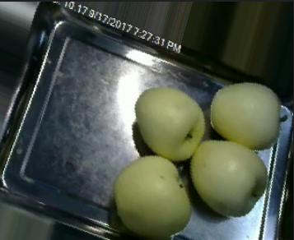
Rodzaje jabłek w zbiorze danych
A
B
C
D
E
F

Slide 4
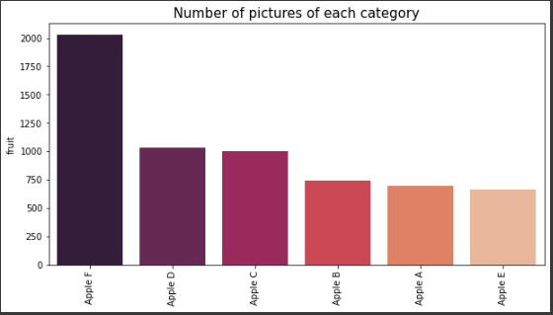
Liczebność zdjęć w grupach

Slide 5
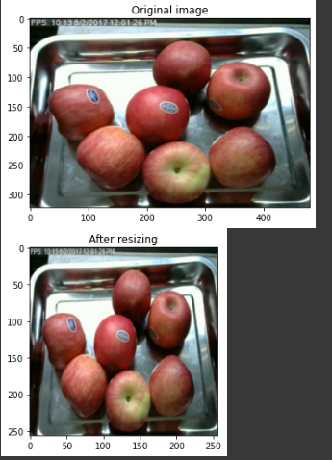
Zmieniliśmy rozdzielczość zdjęć za pomocą resize tak aby wszystkie miały taki sam wymiar.
Przemieszaliśmy zdjęcia, aby nie były ułożone w kolejności wg wczytywanych folderów.
Model uczył się i walidował na sumarycznej liczbie 4928 zdjęć, a test został przeprowadzony na 1233 zdjęciach.

Slide 6
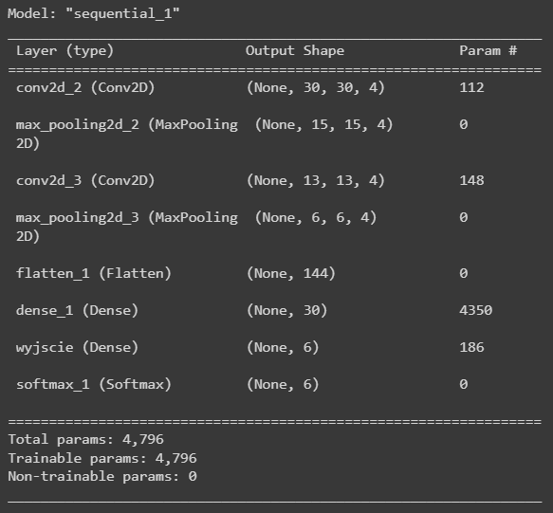
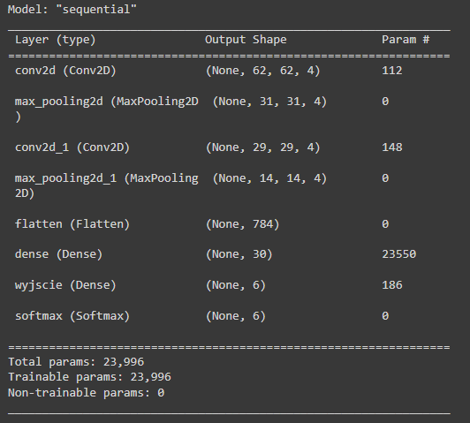
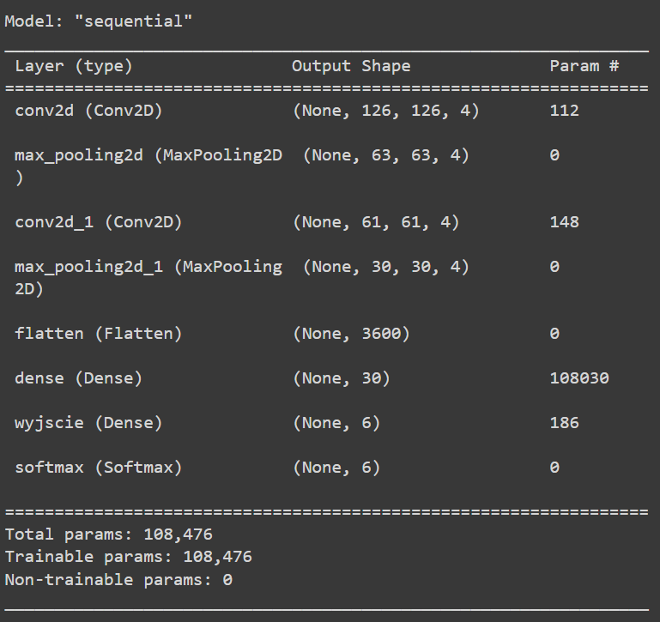
Struktury modeli
32 x 32
64 x 64
128 x 128

Slide 7
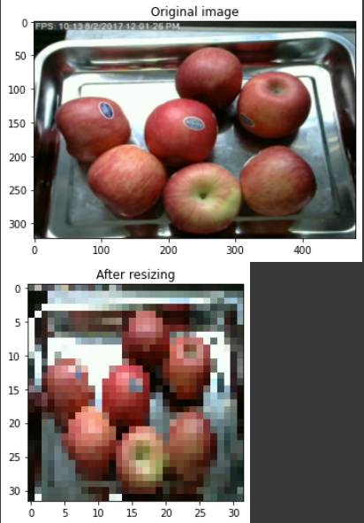
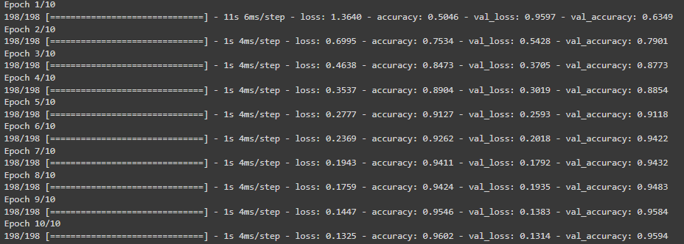
Wymiary zdjęcia 32x32

Slide 8
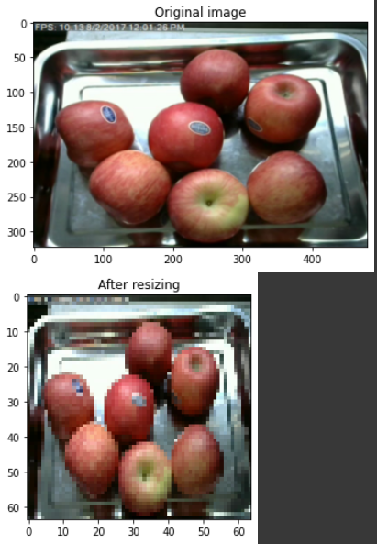
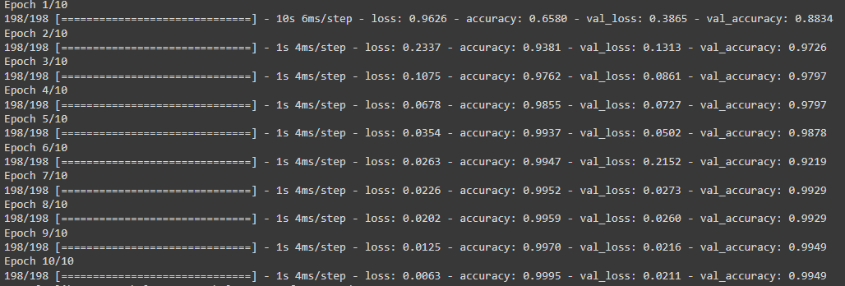
Wymiary zdjęcia 64x64

Slide 9
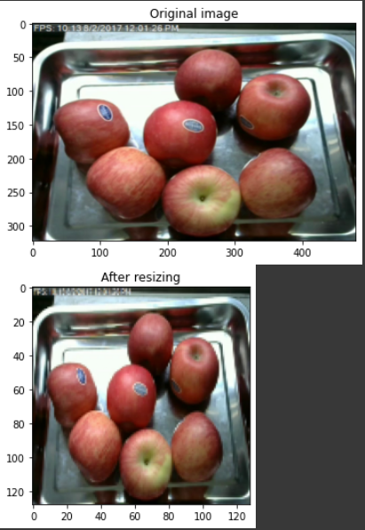
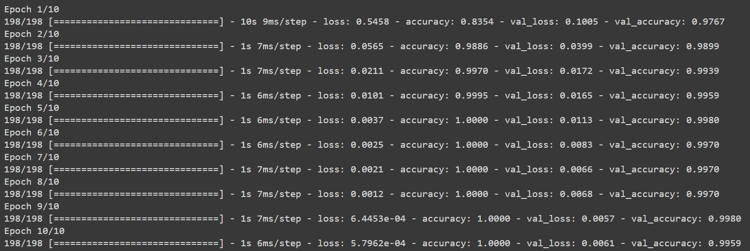
Wymiary zdjęcia 128x128

Slide 10
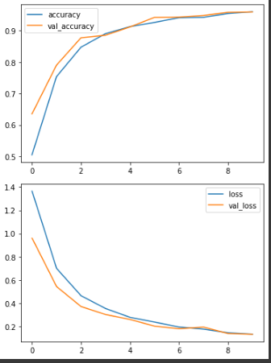
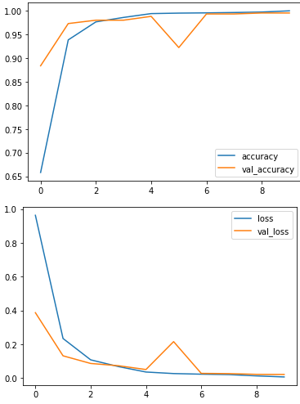
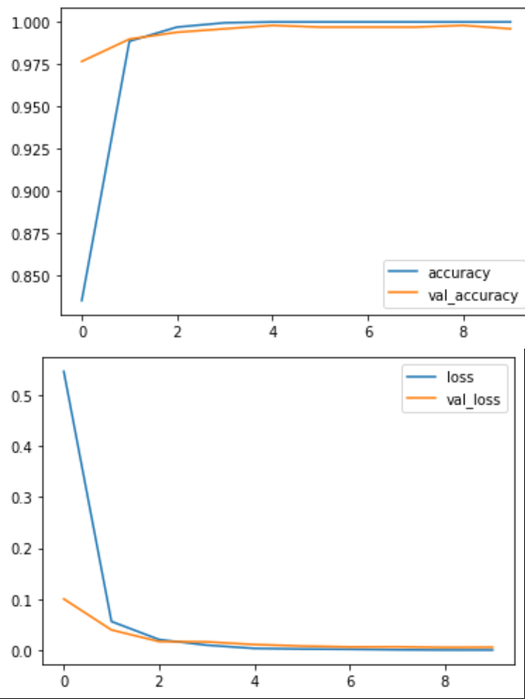
Wykresy dokładności i straty
32 x 32
64 x 64
128 x 128

Slide 11
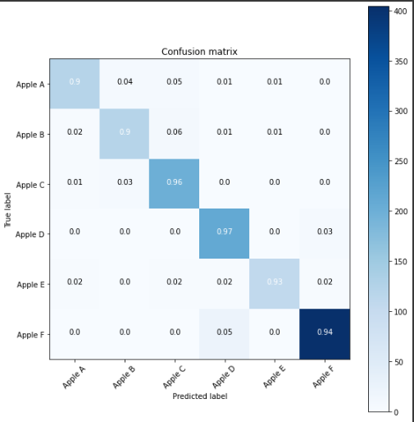
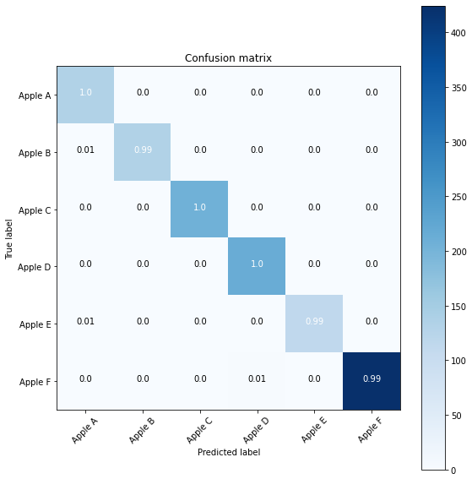
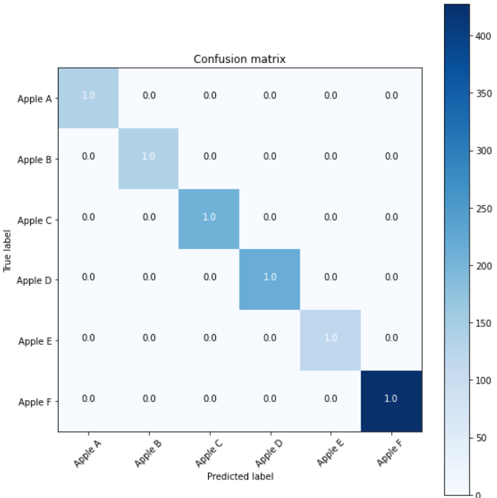
Macierze pomyłek
32 x 32
64 x 64
128 x 128

Slide 12
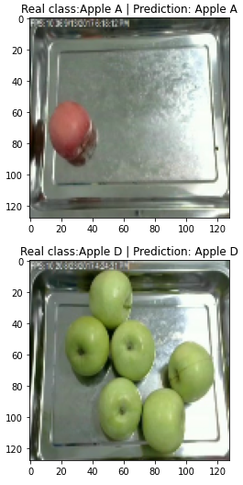
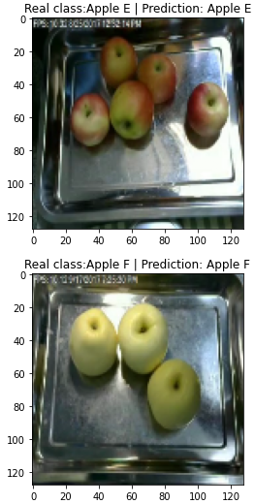
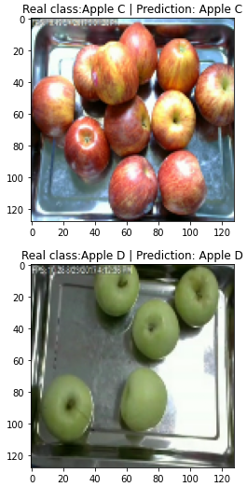
Przykładowe predykcje modelu

Slide 13
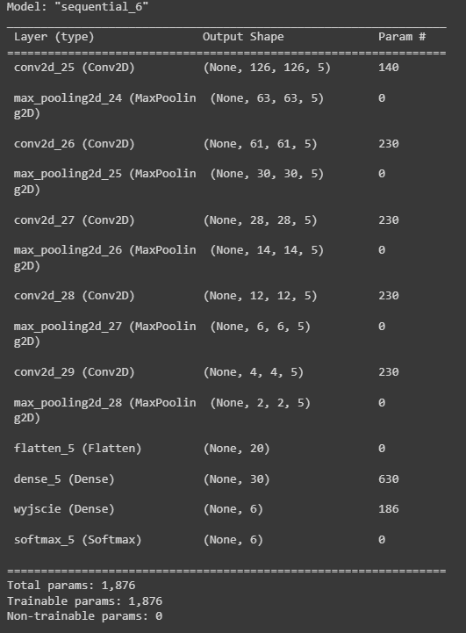
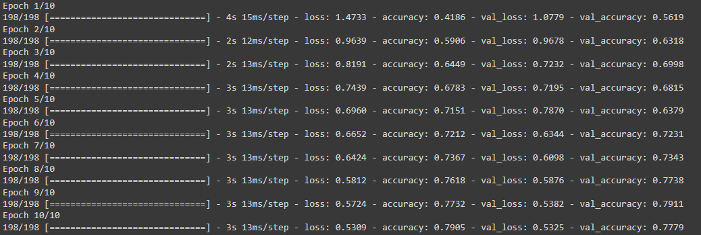
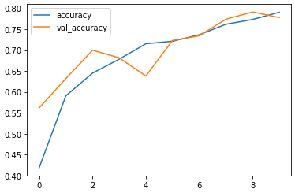
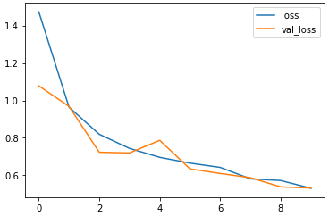
Sprawdzenie modelu o innej strukturze

Slide 14
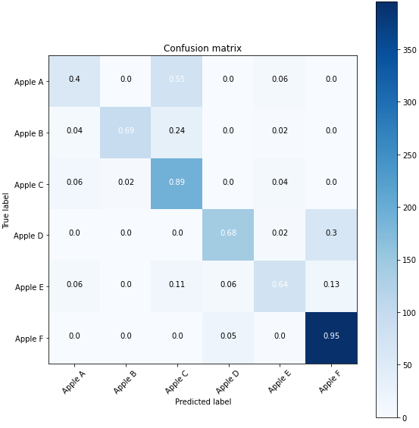
Macierz pomyłek

Slide 15
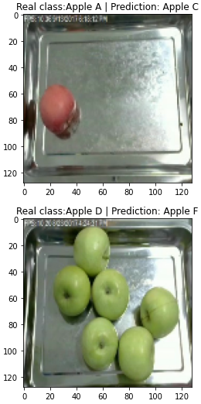
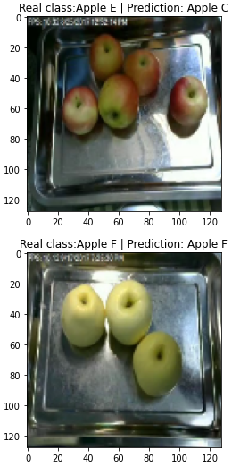
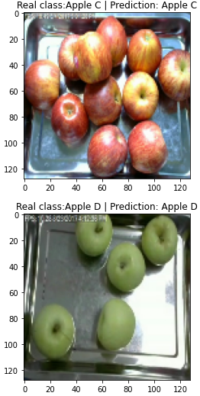
Przykładowe predykcje modelu

Slide 16
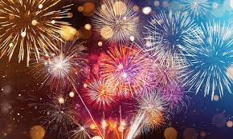
DZIĘKUJEMY ZA UWAGĘ :)

